Slide 1

데이터분석과파이썬프로그래밍
[ Machine Learning Applications]

Slide 2
데이터시각화 기초 - Plotly
Plotly는 무엇인가?
Plotly Basic Charts
Plotly 데이터 분석을 위한 차트

Slide 3
Plotly는 무엇인가?
A

Slide 4
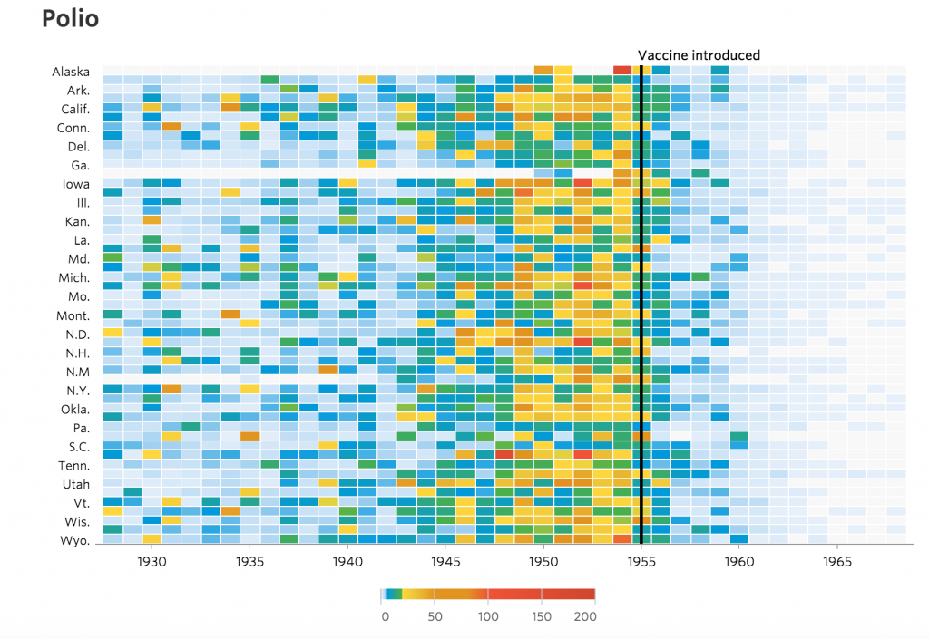
데이터시각화
데이터시각화 무인인가?
정보의 시각적 요약을 통해 패턴과 트렌드를 쉽게 식별할 수 있으므로 데이터시각화가 필요합니다.
Example: Infectious Diseases and The Impact of Vaccines

Slide 5
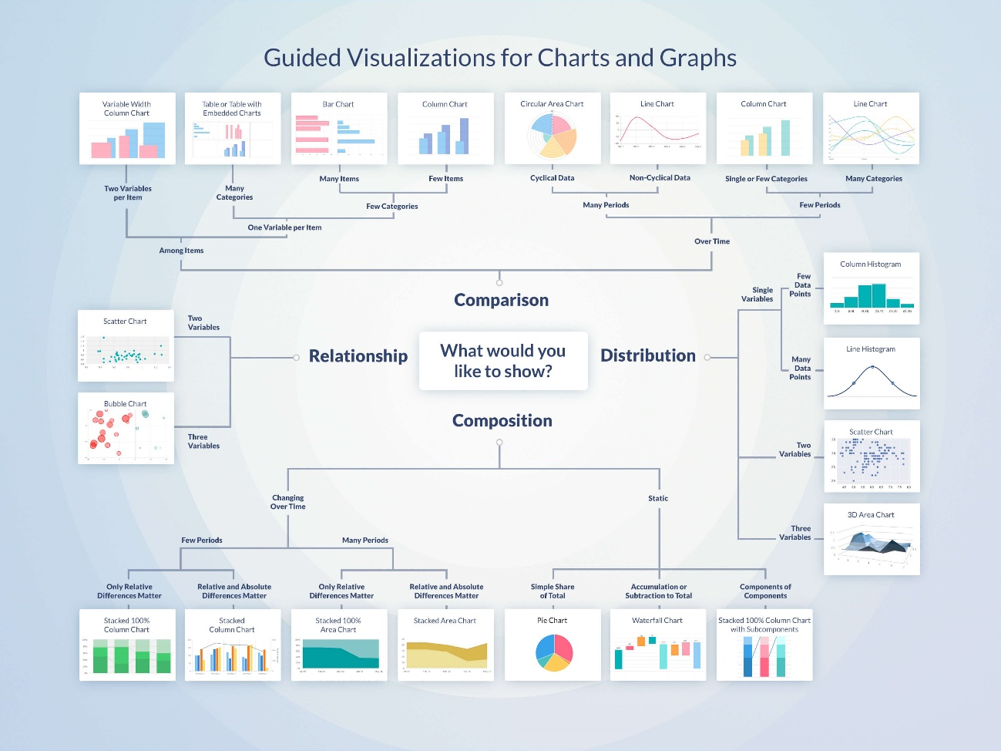
데이터시각화
Types of data visualization
Notes:
Comparison : 두개이상 아이템 비교
Relationship : 두개이상 아이템 관계성 분석
Distribution : 데이터 분포도를 보는 거고요
Composition : 아이템을 구성하는 구성인자를 보는것임

Slide 6
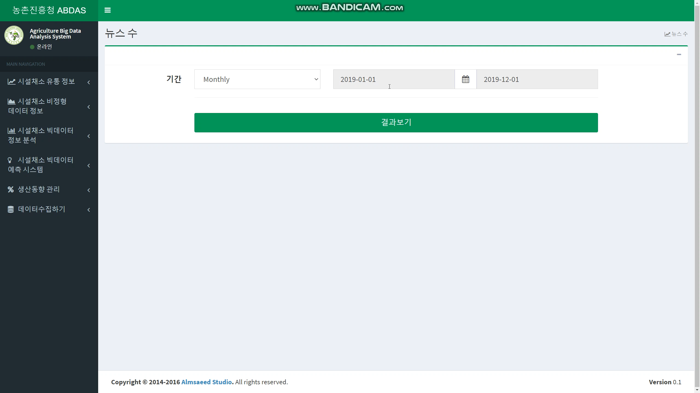
데이터시각화
농산물 가격 예측을 위한 데이터시각화 예

Slide 7
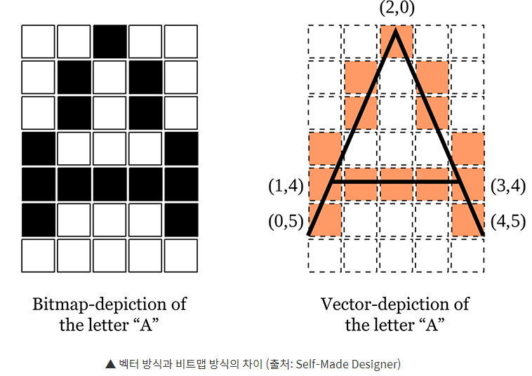
Plotly는 무엇인가?
Plotly는 데이터 분석 및 시각화 도구 개발에 참여하는 Montreal 기반 회사입니다.
Plotly의 중요 기능 중 일부는 다음과 같습니다.
대화형 그래프를 생성합니다.
그래프는 JSON(JavaScript Object Notation) 데이터 형식으로 저장됩니다.
다른 프로그래밍 언어의 스크립트를 사용하여 읽을 수 있습니다.
그래프는 다양한 래스터 및 벡터 이미지 형식으로 내보낼 수 있습니다.

Slide 8
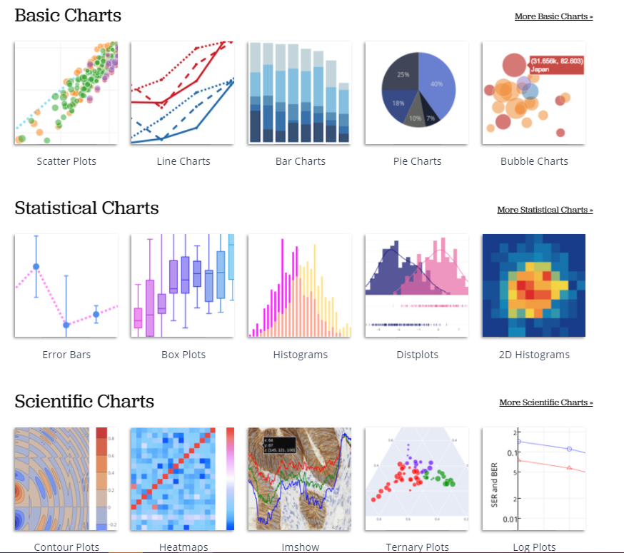
Plotly는 무엇인가?
Plotly 파이썬 라이브러리는 40개 이상의 독특한 차트 유형을 지원하는 대화형 오픈 소스 플로팅 라이브러리 입니다.

Slide 9
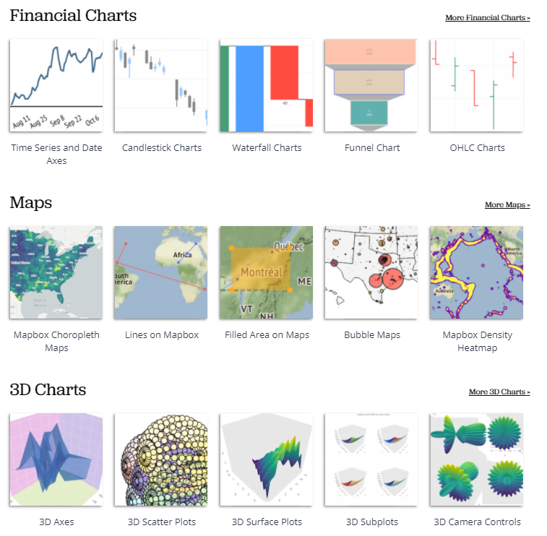
Plotly는 무엇인가?
Plotly 파이썬 라이브러리는 40개 이상의 독특한 차트 유형을 지원하는 대화형 오픈 소스 플로팅 라이브러리 입니다.

Slide 10
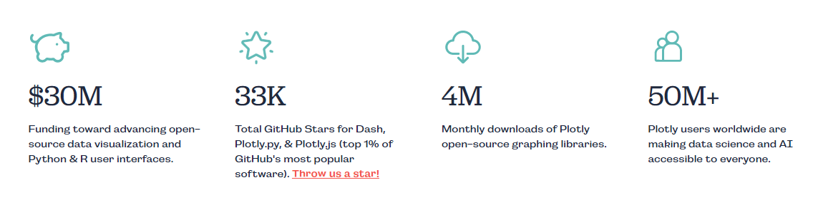
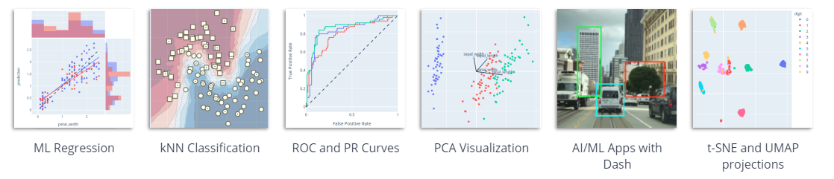
Plotly를 배우는 이유는 무엇인가?
특징
최근 AI와 기계 학습(Machine Learning)에 활용되고 있습니다.

Slide 11

Plotly를 배우는 이유는 무엇인가?
Plotly는 여러 대기업에서 활용되고 있습니다.

Slide 12
Plotly 설치
Jupyter Notebook을 실행합니다.
명령 프롬프트(CMD)를 실행하고 다음 명령어를 사용합니다.
pip install plotly
다른 라이브러리 또한 설치해야 합니다.
Numpy, pandas
plotly 라이브러리 버전을 확인합니다.
import plotly //Importing plotly library
print(plotly.__version__) //Printing plotly library version

Slide 13
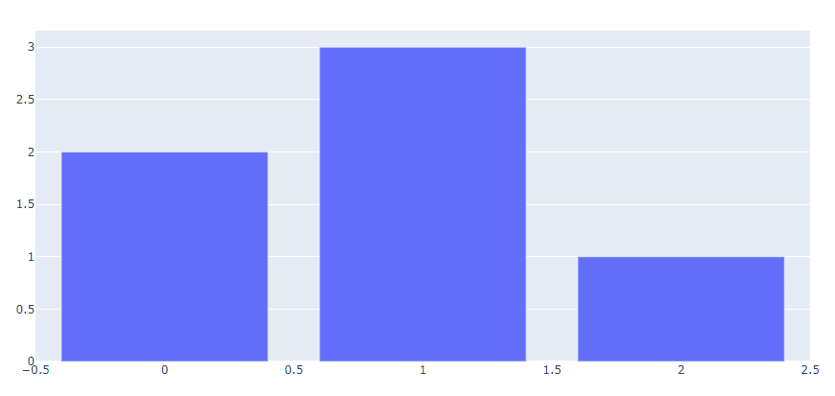
Plotly 설치
첫 번째 데이터 시각화를 수행하세요.
import plotly.graph_objects as go
fig = go.Figure(data=go.Bar(y=[2, 3, 1]))
fig.show()

Slide 14
Basic Charts
B

Slide 15
Bar Chart
go.Bar() function
예제 소스코드
import plotly.graph_objs as go
langs = ['C', 'C++', 'Java', 'Python', 'PHP']
students = [23,17,35,29,12]
data = [go.Bar(
x = langs,
y = students
)]
fig = go.Figure(data = data)
fig.show()

Slide 16
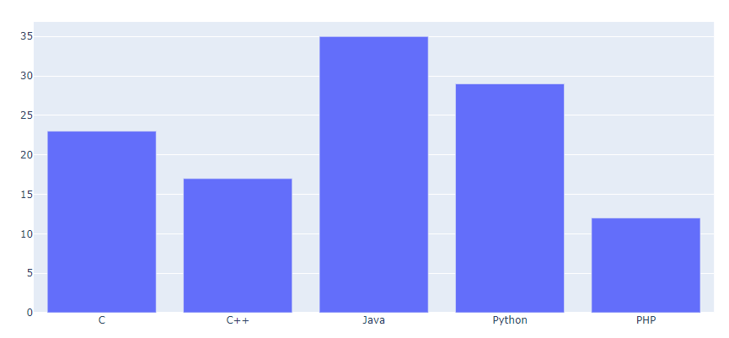
Bar Chart
go.Bar() function
결과

Slide 17
Bar Chart
Grouped bar chart 만들기
변수 선언
import plotly.graph_objs as go
branches = ['CSE', 'Mech', 'Electronics']
fy = [23,17,35]
sy = [20, 23, 30]
ty = [30,20,15]

Slide 18
Bar Chart
그룹화 해야 하는 데이터
name property sets its legend entry
trace1 = go.Bar(
x = branches,
y = fy,
name = 'FY'
)
trace2 = go.Bar(
x = branches,
y = sy,
name = 'SY'
)
trace3 = go.Bar(
x = branches,
y = ty,
name = 'TY'
)

Slide 19
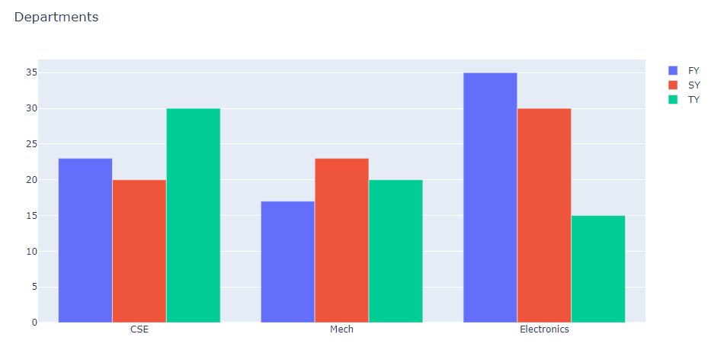
Bar Chart
그룹화 된 막대 차트를 표시하려면 레이아웃 개체의 막대 모드 속성을 그룹으로 설정해야 합니다.
레이아웃 생성 및 결과 출력
data = [trace1, trace2, trace3]
layout = go.Layout(barmode = 'group', title='Departments')
fig = go.Figure(data = data, layout = layout)
fig.show()

Slide 20
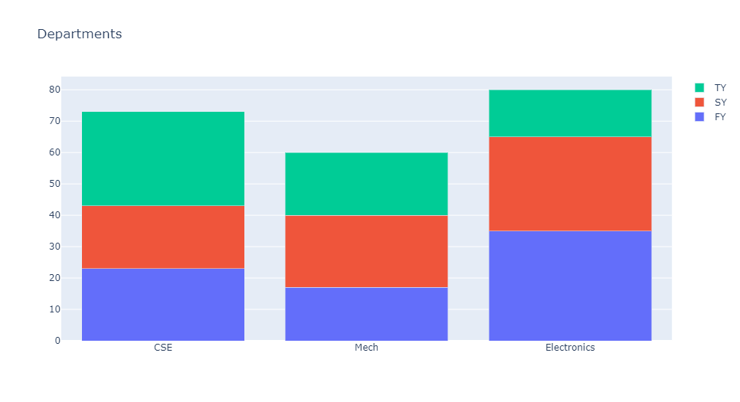
Bar Chart
Stack 된 막대 차트를 표시하려면 stack 속성을 사용해야 함
레이아웃 생성 및 결과 출력
data = [trace1, trace2, trace3]
layout = go.Layout(barmode = 'stack', title='Departments')
fig = go.Figure(data = data, layout = layout)
fig.show()

Slide 21
실습해보기
지금까지 예제를 실습해보자

Slide 22
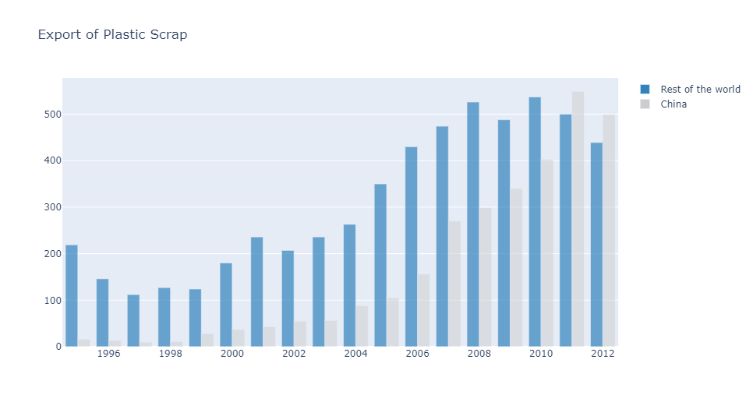
Bar Chart
Customized colors

Slide 23
Bar Chart
Customized colors
변수 선언
import plotly.graph_objs as go
years = [1995, 1996, 1997, 1998, 1999, 2000, 2001, 2002, 2003, 2004, 2005, 2006, 2007, 2008, 2009, 2010, 2011, 2012]
rest = [219, 146, 112, 127, 124, 180, 236, 207, 236, 263, 350, 430, 474, 526, 488, 537, 500, 439]
china = [16, 13, 10, 11, 28, 37, 43, 55, 56, 88, 105, 156, 270, 299, 340, 403, 549, 499]

Slide 24
Bar Chart
Customized colors
Use marker property for creating customized colors
Full list of properties
https://plotly.com/python-api-reference/generated/plotly.graph_objects.Bar.html
trace1 = go.Bar(
x = years,
y = rest,
name = 'Rest of the World',
marker = dict(
color = 'rgb(49,130,189)',
opacity = 0.7
)
)
trace2 = go.Bar(
x = years,
y = china,
name = 'China',
marker = dict(
color = 'rgb(204,204,204)',
opacity = 0.5
)
)
불투명도

Slide 25
Bar Chart
Customized colors
Layout construction
data = [trace1, trace2]
layout = go.Layout(barmode = 'group', title='Export of Plastic Scrap')
fig = go.Figure(data = data, layout = layout)
fig.show()

Slide 26
Bar Chart
Label annotation
변수 선언
import plotly.graph_objs as go
months = ['Jan', 'Feb', 'Mar', 'Apr', 'May', 'Jun', 'Jul', 'Aug', 'Sep', 'Oct', 'Nov', 'Dec']
primary_sales = [20, 14, 25, 16, 18, 22, 19, 15, 12, 16, 14, 17]
secondary_sales = [19, 14, 22, 14, 16, 19, 15, 14, 10, 12, 12, 16]

Slide 27
Bar Chart
Label annotation
Include ’text’ and ’textposition’ properties
Full list of properties
https://plotly.com/python-api-reference/generated/plotly.graph_objects.Bar.html
trace1 = go.Bar(
x = months,
y = primary_sales,
name = 'Primary Product',
marker = dict(
color = 'rgb(49,130,189)',
opacity = 0.7
),
text = primary_sales,
textposition = 'auto',
)
trace2 = go.Bar(
x = months,
y = secondary_sales,
name = 'Secondary Product',
marker = dict(
color = 'rgb(204,204,204)',
opacity = 0.5
),
text = secondary_sales,
textposition = 'auto',
)
바 위에 올라가는
숫자

Slide 28
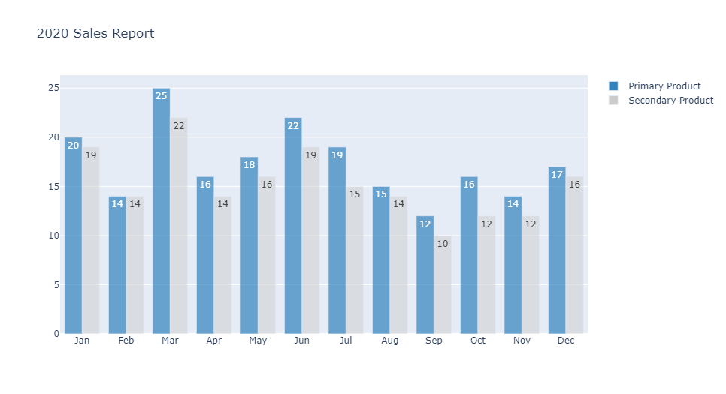
Bar Chart
Label annotation
Layout construction
data = [trace1, trace2]
layout = go.Layout(barmode = 'group', title='2020 Sales Report')
fig = go.Figure(data = data, layout = layout)
fig.show()

Slide 29
실습해보기
지금까지 예제를 실습해보자

Slide 30
Pie Chart
go.Pie() function
두개의 필수 arguments는 labels과 values 입니다.
import plotly.graph_objs as go
langs = ['C', 'C++', 'Java', 'Python', 'PHP']
students = [23,17,35,29,12]
data = [go.Pie(
labels = langs,
values = students,
pull = [0.1,0,0,0,0]
)]
fig = go.Figure(data=data)
fig.show()

Slide 31
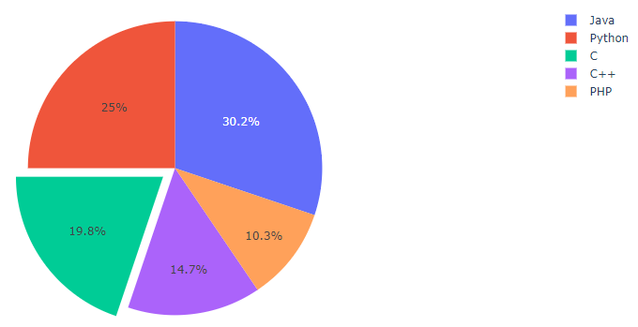
Pie Chart
go.Pie() function
결과

Slide 32
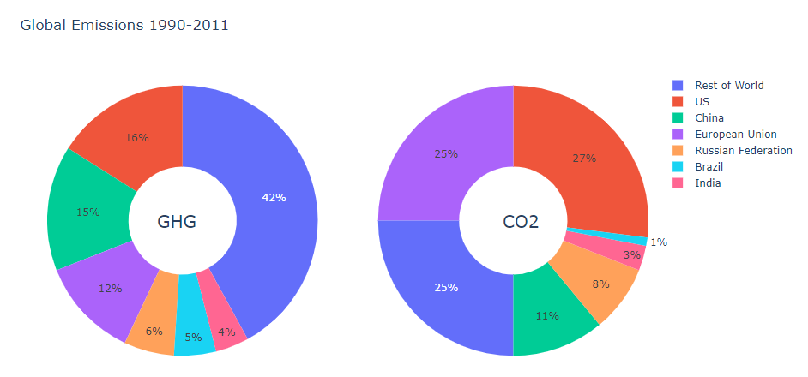
Pie Chart
Subplot
Examples

Slide 33
Pie Chart
subplot() 함수 예
변수 선언
import plotly.graph_objects as go
from plotly.subplots import make_subplots
countries = ["US", "China", "European Union", "Russian Federation", "Brazil", "India", "Rest of World"]
ghg = [16, 15, 12, 6, 5, 4, 42]
co2 = [27, 11, 25, 8, 1, 3, 25]

Slide 34
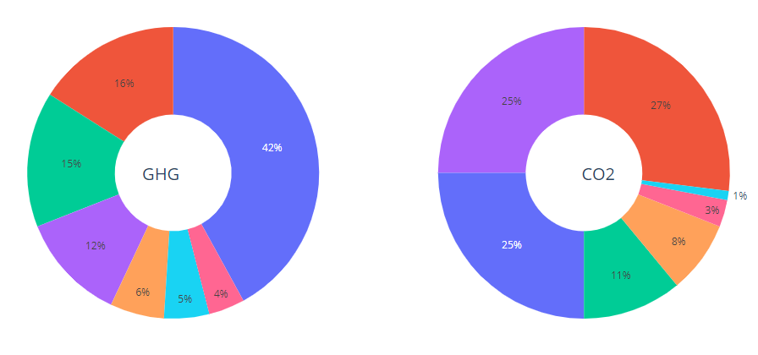
Pie Chart
Create subplots: use 'domain' type for Pie subplot
fig = make_subplots(rows=1, cols=2, specs=[[{'type':'domain'}, {'type':'domain'}]])
파이 차트 2개가 1행 2열로 나타남

Slide 35
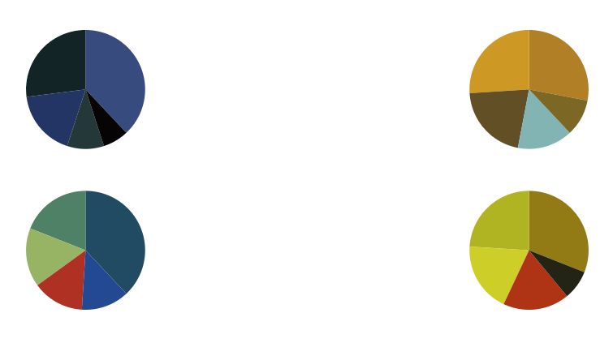
Pie Chart
Create subplots: use 'domain' type for Pie subplot
specs = [[{'type':'domain'}, {'type':'domain'}], [{'type':'domain'}, {'type':'domain'}]]
fig = make_subplots(rows=2, cols=2, specs=specs)
파이 차트 2개가 2행 2열로 나타남

Slide 36
Pie Chart
Creating traces
두개의 필수 arguments는 labels과 values 입니다.
fig.add_trace(go.Pie(
labels=countries,
values=ghg,
name="GHG Emissions"),
row=1, col=1)
fig.add_trace(go.Pie(
labels=countries,
values=co2,
name="CO2 Emissions"),
row = 1, col = 2)
1행 1열에 파이차트를 위치함
1행 2열에 파이차트를 위치함

Slide 37
Pie Chart
Creating layout
Percent는 파이차트안에 있는 숫자 데이터를 가르킴
fig.update_traces(hole=.4, hoverinfo="label+percent+name")
fig.update_layout(
title_text="Global Emissions 1990-2011",
annotations=[dict(text='GHG', x=0.18, y=0.5, font_size=20, showarrow=False),
dict(text='CO2', x=0.82, y=0.5, font_size=20, showarrow=False)])
fig.show()
파이차트 가운데에 구멍 뚫기
x 텍스트의 가로 위치
y 텍스트의 세로 위치

Slide 38
실습해보기
지금까지 예제를 실습해보자

Slide 39
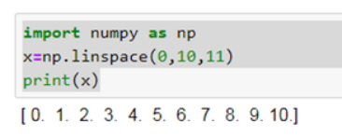
Scatter Plot
go.Scatter() function
난수 생성
import plotly.graph_objs as go
import numpy as np
N = 100
x_vals = np.linspace(0, 1, N)
y1 = np.random.randn(N) + 5
y2 = np.random.randn(N)
y3 = np.random.randn(N) - 5
randn : 표준정규분포를 따르는 난수 발생

Slide 40
Scatter Plot
go.Scatter() function
모드 속성은 데이터 포인트의 모양을 결정합니다.
trace0 = go.Scatter(
x = x_vals,
y = y1,
mode = 'markers',
name = 'markers'
)
trace1 = go.Scatter(
x = x_vals,
y = y2,
mode = 'lines+markers',
name = 'line+markers'
)
trace2 = go.Scatter(
x = x_vals,
y = y3,
mode = 'lines',
name = 'line'
)

Slide 41
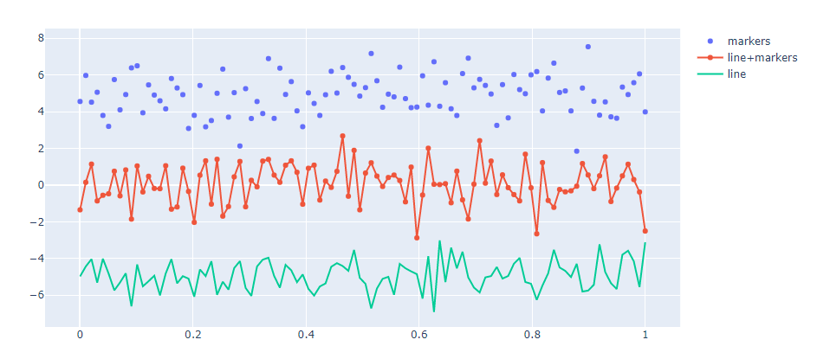
Scatter Plot
go.Scatter() function
데이터 결합 및 결과 출력
data = [trace0, trace1, trace2]
fig = go.Figure(data = data)
fig.show()

Slide 42
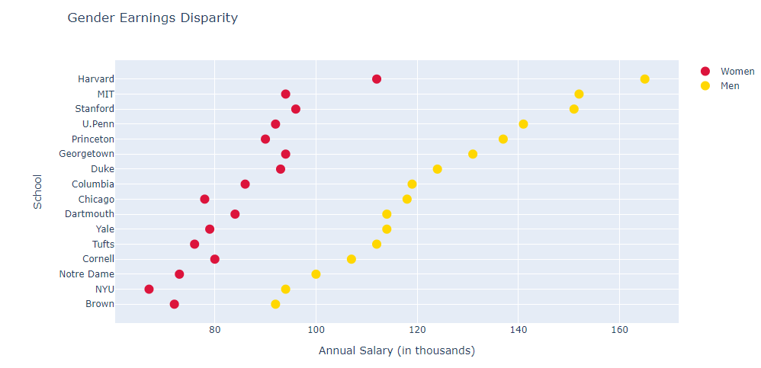
Scatter Plot
go.Scatter() function
Example

Slide 43
Dot Plots
go.Scatter를 사용하여 dot plots를 만들 수도 있습니다.
변수 선언
import plotly.graph_objects as go
schools = ["Brown", "NYU", "Notre Dame", "Cornell", "Tufts", "Yale",
"Dartmouth", "Chicago", "Columbia", "Duke", "Georgetown",
"Princeton", "U.Penn", "Stanford", "MIT", "Harvard"]

Slide 44
Dot Plots
go.Scatter를 사용하여 dot plots를 만들 수도 있습니다.
데이터 준비
trace1 = go.Scatter(
x=[72, 67, 73, 80, 76, 79, 84, 78, 86, 93, 94, 90, 92, 96, 94, 112],
y=schools,
marker=dict(color="crimson", size=12),
mode="markers",
name="Women",
)
trace2 = go.Scatter(
x=[92, 94, 100, 107, 112, 114, 114, 118, 119, 124, 131, 137, 141, 151, 152, 165],
y=schools,
marker=dict(color="gold", size=12),
mode="markers",
name="Men",
)

Slide 45
Dot Plots
go.Scatter를 사용하여 dot plots를 만들 수도 있습니다.
레이아웃 설정 및 결과 출력
data = [trace1, trace2]
layout = go.Layout(title="Gender Earnings Disparity",
xaxis_title="Annual Salary (in thousands)",
yaxis_title="School")
fig = go.Figure(data=data, layout = layout)
fig.show()

Slide 46
실습해보기
지금까지 예제를 실습해보자

Slide 47
데이터 분석을 위한 차트
C

Slide 48
Histogram
Histogram은 수치 데이터의 분포를 표시하는 데 사용됩니다.
go.Histogram은 histogram을 만드는 데 사용됩니다.
import plotly.graph_objects as go
import numpy as np
np.random.seed(1)
x = np.random.randn(500)
data = [go.Histogram(
x = x
)]
fig = go.Figure(data)
fig.show()
seed 넘버에 따라 발생되는 난수의 종류가 달라짐.
넘파이 내부 알고리즘이 seed 값에 따라 일정한 규칙의 난수를 발생시킴.

Slide 49
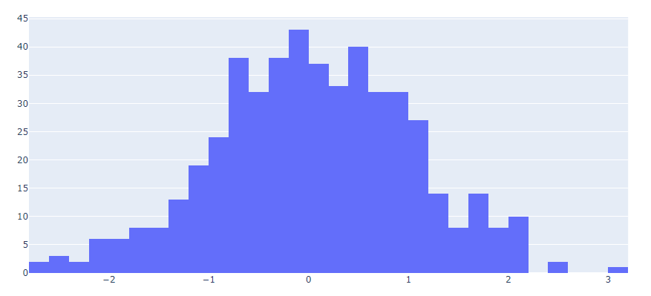
Histogram
go.Histogram은 histogram을 만드는 데 사용됩니다.
결과 출력

Slide 50
Histogram
Overlayed histogram
import plotly.graph_objects as go
import numpy as np
x0 = np.random.randn(500)
x1 = np.random.randn(500) + 1
fig = go.Figure()
fig.add_trace(go.Histogram(x=x0))
fig.add_trace(go.Histogram(x=x1))
fig.update_layout(barmode='overlay')
fig.update_traces(opacity=0.75)
fig.show()

Slide 51
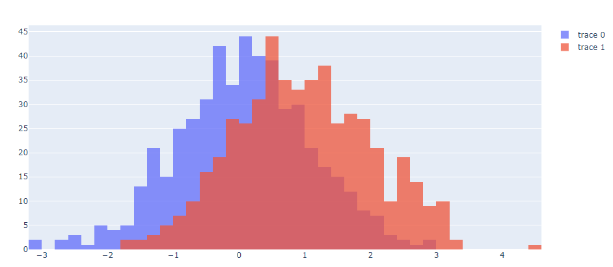
Histogram
Overlayed histogram
Result

Slide 52
Pandas를 이용한 데이터 시각화
Pandas를 이용한 Plotly histogram 제작
import plotly.graph_objects as go
import pandas as pd
movies_df = pd.read_csv("D:/IMDB-Movie-Data.csv",index_col="Title")
x_values = movies_df['Rating']
mydata = go.Histogram(x=x_values)
mylayout = go.Layout(title='Rating frequencies',
xaxis_title = 'Rating',
yaxis_title="Frequency")
fig = go.Figure(data = mydata, layout = mylayout)
fig.show()

Slide 53
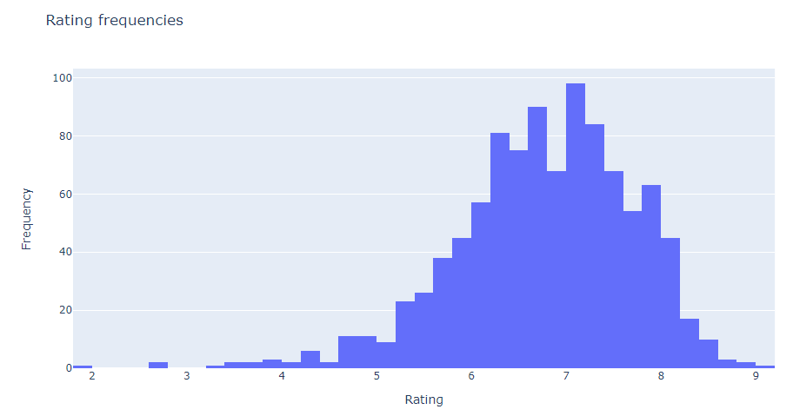
Pandas를 이용한 데이터 시각화
Pandas를 이용한 Plotly histogram 제작

Slide 54
2D Histogram
2D Histogram은 데이터 분포를 확인하기 위해 사용되는 히트맵이라고 부릅니다.
go.Histogram2d()는 2D Histogram을 만드는 데 사용됩니다.
import plotly.graph_objects as go
import numpy as np
np.random.seed(1)
x = np.random.randn(500)
y = np.random.randn(500)+1
fig = go.Figure(go.Histogram2d(
x=x,
y=y
))
fig.show()

Slide 55
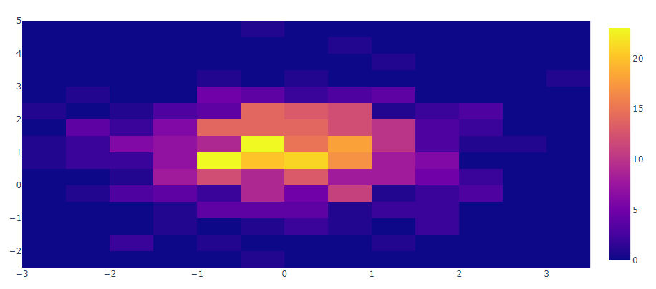
2D Histogram
go.Histogram2d()는 2D Histogram을 만드는 데 사용됩니다.
결과 출력

Slide 56
2D Histogram
Example
import plotly.graph_objects as go
import numpy as np
movies_df = pd.read_csv("D:/IMDB-Movie-Data.csv",index_col="Title")
x = movies_df['Rating']
y = movies_df['Year']
fig = go.Figure(go.Histogram2d(
x=x,
y=y
))
fig.show()

Slide 57
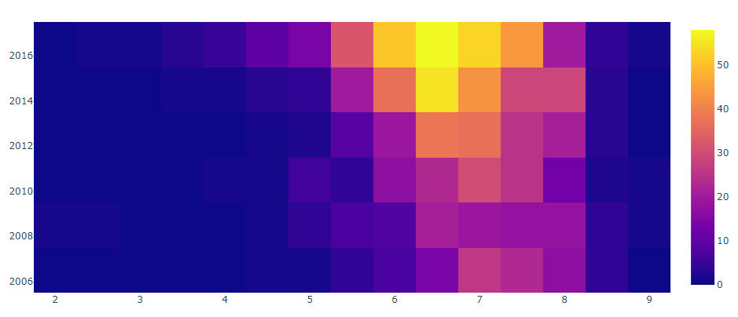
2D Histogram
결과 출력

Slide 58
Boxplot
Boxplot은 주로 데이터에서 이상치를 탐지하는데 사용됩니다.
go.Box()는 boxplots을 생성하는 데 사용됩니다.
import plotly.graph_objects as go
yaxis = [1140,1460,489,594,502,508,370,200]
data = go.Box(y = yaxis)
fig = go.Figure(data)
fig.show()

Slide 59
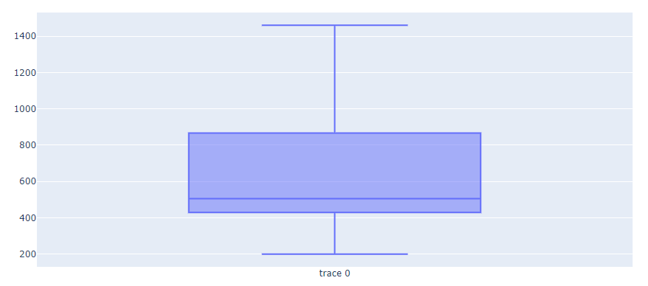
Boxplot
go.Box()는 boxplots을 생성하는 데 사용됩니다.
결과 출력

Slide 60
Pandas를 이용한 데이터 시각화
Pandas를 이용한 Plotly boxplot 제작
import plotly.graph_objects as go
import pandas as pd
movies_df = pd.read_csv("D:/IMDB-Movie-Data.csv",index_col="Title")
y_values = movies_df['Rating']
mydata = go.Box(y = y_values)
mylayout = go.Layout(title='Boxplot for Ratings', yaxis_title="Rating")
fig = go.Figure(mydata, mylayout)
fig.show()

Slide 61
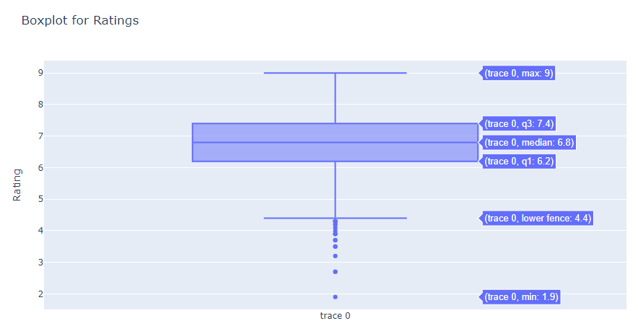
Pandas를 이용한 데이터 시각화
Pandas를 이용한 Plotly boxplot 제작

Slide 62
Violin plot
Violin plots은 다른 값에서 데이터의 밀도를 표시한다는 점을 제외하면 box plots과 유사합니다.
go.Violin() 사용
box plot을 표시하려면, boxplot_visible 속성을 True로 설정합니다.
import plotly.graph_objects as go
import numpy as np
np.random.seed(10)
c1 = np.random.normal(100, 10, 200)
c2 = np.random.normal(80, 30, 200)
trace1 = go.Violin(y = c1, meanline_visible = True)
trace2 = go.Violin(y = c2, box_visible = True)
data = [trace1, trace2]
fig = go.Figure(data = data)
fig.show()

Slide 63
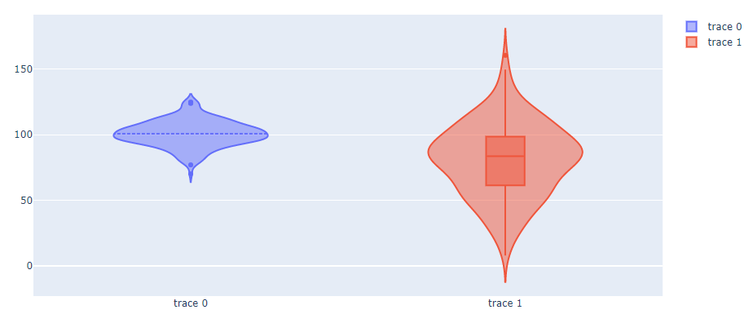
Violin plot
go.Violin() 사용
결과 출력

Slide 64
실습해보기
지금까지 예제를 실습해보자

Slide 65
Homework for Lecture 5
Given the following task:
Read usedcars.csv
Draw bar graph OR pie chart
Draw scatter plot OR line plot
Draw histogram OR 2D histogram
Draw boxplot OR violin plot
Submission: source code, result screenshots and result explanation
Deadline: April 1, 2024, 11:59pm

